Slide 1




Πρόγραμμα Ενδυνάμωσης και Ανάπτυξης Ικανοτήτων για Εργαζόμενα Άτομα στον Τομέα της Νεολαίας
“Διοργάνωση Συμπεριληπτικών Εκδηλώσεων”
Ανάπτυξη κεφαλαίου: CARDET και KOKEN

Slide 2
Μαθησιακά Αποτελέσματα
Με την ολοκλήρωση αυτής της ενότητας, θα έχετε αποκτήσει τις ακόλουθες γνώσεις, δεξιότητες και στάσεις.
ΜΑ1.
ΜΑ2.
ΜΑ3.
Αναγνώριση των τρόπων δημιουργίας ενός περιβάλλοντος που καλωσορίζει και ανταποκρίνεται σε διαφορετικές ανάγκες.
Κατανόηση των βασικών αρχών της προσβασιμότητας και της ένταξης τους στον σχεδιασμό εκδηλώσεων.
Χρήση καθαρής και κατανοητής γλώσσας, καθώς και υποστηρικτικών οπτικών στοιχείων, για τη βελτίωση της επικοινωνίας

Slide 3

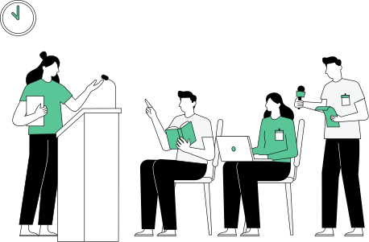
Εισαγωγή
Η οργάνωση συμπεριληπτικών εκδηλώσεων διασφαλίζει ότι όλα τα άτομα, και ιδιαίτερα τα άτομα με ψυχοκοινωνικές αναπηρίες, αισθάνονται ευπρόσδεκτα, πολύτιμα και ικανά να συμμετέχουν πλήρως.
Τα εργαζόμενα άτομα στον τομέα της νεολαίας διαδραματίζουν καθοριστικό ρόλο στη δημιουργία προσβάσιμων περιβαλλόντων που υποστηρίζουν διαφορετικές ανάγκες. Στην ΕΕ, περίπου το 70 % των ατόμων με ψυχοκοινωνικές αναπηρίες αναφέρουν εμπόδια στην πλήρη συμμετοχή τους σε κοινωνικές δραστηριότητες (Ευρωπαϊκή Επιτροπή, 2021). Η ενότητα αυτή δείχνει πώς να μπορούν να δημιουργούνται περιβάλλοντα που “αγκαλιάζουν” τη διαφορετικότητα ενώ παράλληλα υποστηρίζει τους εργαζόμενους στον τομέα της νεολαίας στον σχεδιασμό συμπεριληπτικών εκδηλώσεων και φιλόξενων για όλους.
Notes:
‹#›

Slide 4

Βασικές Έννοιες
Επικοινωνία
Προσβάσιμοι και άνετοι χώροι
Χρησιμοποιήστε απλή γλώσσα, οπτικά βοηθήματα και εναλλακτικές μορφές πληροφόρησης ώστε να υποστηρίζεται η κατανόηση για άτομα με ψυχοκοινωνικές, αισθητηριακές ή επικοινωνιακές αναπηρίες.
Βεβαιωθείτε ότι οι χώροι είναι ασφαλείς, φιλόξενοι και εύκολοι στην πλοήγηση, ώστε να μειώνεται το άγχος και να ενισχύεται η αίσθηση άνεσης για τα άτομα με ψυχοκοινωνικές αναπηρίες.
Αισθητηριακές και Συναισθηματικές Ανάγκες
Συμμετοχή χωρίς αποκλεισμούς
Συμπεριλάβετε άτομα με ψυχοκοινωνικές αναπηρίες στη διαδικασία του σχεδιασμού και προσφέρετε την απαραίτητη υποστήριξη, όπως διαλείμματα, ευέλικτες επιλογές συμμετοχής και ασφαλείς, ήρεμους χώρους, ώστε να ενθαρρυνθεί η ουσιαστική και πλήρης συμμετοχή τους.
Δημιουργήστε χώρους με χαμηλά επίπεδα θορύβου, διαθέσιμες ήρεμες περιοχές και φωτισμό που μπορεί να ρυθμιστεί, ώστε να υποστηρίζονται άτομα με αισθητηριακές ευαισθησίες, όπως άτομα στο φάσμα του αυτισμού ή με ΔΕΠΥ.

Slide 5
Βασικές αρχές προσβασιμότητας και ένταξης στον σχεδιασμό εκδηλώσεων.
Οι 4 Πυλώνες της Συμπεριληπτικής Οργάνωσης Εκδηλώσεων
Για να διασφαλιστεί ότι μια εκδήλωση είναι πραγματικά συμπεριληπτική, βασιζόμαστε σε τέσσερις θεμελιώδεις πυλώνες:
  Φυσική Προσβασιμότητα: Αφορά τα πρακτικά και απτά στοιχεία του χώρου. Περιλαμβάνει τη παροχή ραμπών για εύκολη πρόσβαση, καθαρή και ευανάγνωστη σήμανση, καθώς και ποικιλία επιλογών καθισμάτων ώστε να καλύπτονται διαφορετικές ανάγκες και προτιμήσεις των συμμετεχόντων.
  Αισθητηριακή Προσβασιμότητα: Η δημιουργία ενός περιβάλλοντος που λαμβάνει υπόψη τις αισθητηριακές ευαισθησίες είναι ζωτικής σημασίας. Αυτό περιλαμβάνει την παροχή ήσυχων δωματίων ή ζωνών χαμηλής αισθητηριακής διέγερσης και τη διασφάλιση επαρκούς οπτικής αντίθεσης στα υλικά και το περιβάλλον, ώστε να υποστηρίζονται άτομα με διαφορετικές ανάγκες αισθητηριακής επεξεργασίας.
  Προσβασιμότητα στην Επικοινωνία: Αυτός ο πυλώνας αφορά την παροχή των απαραίτητων εργαλείων επικοινωνίας, όπως διερμηνείς νοηματικής ή υλικών σε εύκολη ανάγνωση. Στόχος είναι η πληροφορία να μεταδίδεται ξεκάθαρα και κατανοητά για όλους, ανεξάρτητα από τις επικοινωνιακές τους ανάγκες.
  Συμπεριληπτική Στάση και Νοοτροπία: Πέρα από τις πρακτικές προσαρμογές, εξίσου σημαντική είναι η καλλιέργεια μιας στάσης σεβασμού και καλωσορίσματος. Αυτό περιλαμβάνει εκπαίδευση του προσωπικού και των εργαζομένων για την νεολαία σχετικά με την αναπηρία, ειδικά για μη ορατές δυσκολίες, και τη σταθερή χρήση φιλικής, ευγενικής και περιεκτικής γλώσσας.
Notes:
‹#›

Slide 6

Βασικές αρχές προσβασιμότητας και ένταξης στον σχεδιασμό εκδηλώσεων.
Συμπεριληπτικός σχεδιασμός: πριν, κατά τη διάρκεια και μετά την εκδήλωση
Ο αποτελεσματικός σχεδιασμός εκδηλώσεων χωρίς αποκλεισμούς είναι μια συνεχής διαδικασία που εκτείνεται πριν, κατά τη διάρκεια και μετά την ίδια την εκδήλωση.
Πριν από την εκδήλωση: Είναι σημαντικό να γίνει μια ολοκληρωμένη αξιολόγηση αναγκών. Οι φόρμες εγγραφής πρέπει να ρωτούν με σαφήνεια για ανάγκες υποστήριξης, πρόσβασης, κλπ., ώστε οι διοργανωτές/ριες να μπορούν να προετοιμαστούν κατάλληλα και να προσφέρουν εξατομικευμένες διευκολύνσεις.
Κατά τη διάρκεια της εκδήλωσης: Είναι ζωτικής σημασίας το πρόγραμμα να παρουσιάζεται με τρόπο ξεκάθαρο και εύκολα προσβάσιμο για όλους. Φροντίστε να υπάρχει ειδικά εκπαιδευμένο προσωπικό υποστήριξης για να βοηθά άμεσα όποιο άτομο το χρειαστεί. Παράλληλα, προσφέρετε τόσο οπτικές όσο και ηχητικές εκδοχές του προγράμματος, ώστε να ανταποκρίνεστε σε διαφορετικές ανάγκες και τρόπους επικοινωνίας.»
Μετά την εκδήλωση: Η δέσμευση για ένταξη εκτείνεται πέρα από τη λήξη της εκδήλωσης. Εφαρμόστε μηχανισμούς συλλογής σχολίων σε προσβάσιμες μορφές, επιτρέποντας σε όλους τους συμμετέχοντες να μοιραστούν τις εμπειρίες τους και να συμβάλουν σε μελλοντικές βελτιώσεις.
Επιπλέον συμβουλή: Για να οργανώνονται πιο αποτελεσματικά όλες οι δράσεις προσβασιμότητας, είναι ιδιαίτερα χρήσιμο κάθε ομάδα διοργάνωσης να ορίζει ένα άτομο ως «Συντονιστή Προσβασιμότητας», το οποίο θα επιβλέπει και θα διασφαλίζει ότι οι συμπεριληπτικές πρακτικές εφαρμόζονται με συνέπεια σε όλα τα στάδια.
Notes:
‹#›

Slide 7
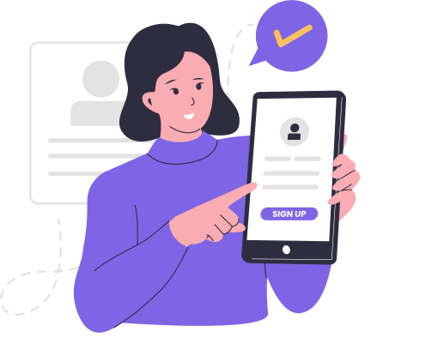
Πώς δημιουργούμε ένα περιβάλλον που καλωσορίζει διαφορετικές ανάγκες
1. Κάντε τη διαδικασία εγγραφής προσβάσιμη για όλους
  Επιτρέψτε την εγγραφή με πολλούς τρόπους: τηλέφωνο, email ή ηλεκτρονικά.
  Ζητήστε πληροφορίες σχετικά με ανάγκες υποστήριξης (π.χ. ήσυχοι χώροι, συνοδός, ευέλικτη διάταξη καθισμάτων).
  Διαχειριστείτε το προσωπικό απόρρητο με προσοχή και οργανώστε εκ των προτέρων τις απαραίτητες προσαρμογές.
Notes:
‹#›

Slide 8
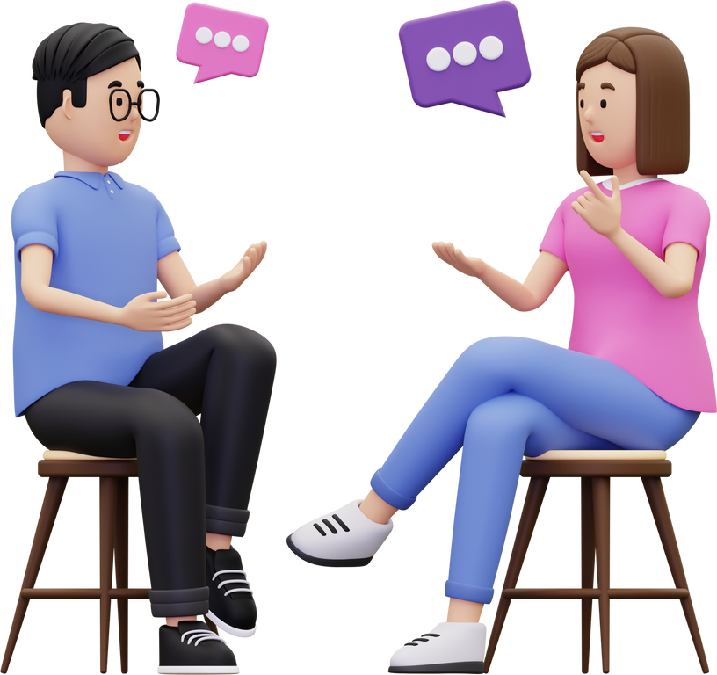
Πώς δημιουργούμε ένα περιβάλλον που καλωσορίζει διαφορετικές ανάγκες
2. Επικοινωνήστε με σεβασμό και προσοχή
  Μιλήστε απευθείας στο άτομο και όχι στο άτομο που το συνοδεύει.
  Μην υποθέτετε ότι χρειάζεται βοήθεια, ρωτήστε πρώτα και ακούστε προσεκτικά την απάντηση.
  Χρησιμοποιήστε ήρεμο τόνο, καθαρή γλώσσα και δώστε χρόνο για επεξεργασία και ανταπόκριση.
  Σεβαστείτε διαφορετικά στυλ επικοινωνίας (π.χ. παύσεις, συσκευές υποβοήθησης).
Notes:
‹#›

Slide 9

Πώς δημιουργούμε ένα περιβάλλον που καλωσορίζει διαφορετικές ανάγκες
3. Κοινοποιήστε την πληροφορία με τρόπο κατανοητό για όλα τα άτομα
  Χρησιμοποιήστε ήρεμα, καθαρά, εύκολα αναγνώσιμα γραφικά σε αφίσες, παρουσιάσεις και κοινωνικά δίκτυα.
  Αποφύγετε βαρύ οπτικό περιεχόμενο ή έντονους θορύβους/βίντεο.
  Προσθέστε περιγραφές εικόνων, υπότιτλους και ξεκάθαρους τίτλους.
Notes:
‹#›

Slide 10

Πώς δημιουργούμε ένα περιβάλλον που καλωσορίζει διαφορετικές ανάγκες
  Δημιουργήστε ασφαλείς, ήρεμους και ευέλικτους χώρους εκδηλώσεων
  Παρέχετε ήρεμα δωμάτια για διαλείμματα ή αισθητηριακή υπερφόρτωση.
  Κρατήστε το πρόγραμμα προβλέψιμο και κοινοποιήστε το εκ των προτέρων.
  Χρησιμοποιήστε ευδιάκριτη σήμανση για εύκολη προσανατολισμό στον χώρο.
  Επιτρέψτε στους συμμετέχοντες να διαλέγουν τον τρόπο και τον χρόνο συμμετοχής τους.
Notes:
‹#›

Slide 11


Στρατηγικές επικοινωνίας: κατανοητή γλώσσα και οπτικά βοηθήματα.
Γιατί έχει σημασία;
Είναι σημαντικό να αναγνωρίζουμε ότι οι άνθρωποι δεν επεξεργάζονται την πληροφορία με τον ίδιο τρόπο. Η χρήση καθαρής, απλής γλώσσας και αποτελεσματικών οπτικών βοηθημάτων αποτελεί βασικό στοιχείο για να είναι μια εκδήλωση πραγματικά συμπεριληπτική, ιδιαίτερα για νεαρά άτομα με ψυχοκοινωνικές ή νοητικές αναπηρίες.
Αυτή η ενότητα έχει σχεδιαστεί για να σας βοηθήσει:
  αποκτήσετε μια ολοκληρωμένη κατανόηση του τι σημαίνει εύκολα κατανοητή γλώσσα,
  αναπτύξετε δεξιότητες στη χρήση εικόνων, εικονιδίων και δομημένης πληροφορίας ώστε να ενισχύσετε την κατανόηση κατά τη διάρκεια μιας εκδήλωσης,
  μάθετε πώς να εφαρμόζετε με αυτοπεποίθηση αυτές τις ουσιαστικές στρατηγικές όταν σχεδιάζετε τις δικές σας δράσεις.

Slide 12

Στρατηγικές επικοινωνίας: κατανοητή γλώσσα και οπτικά βοηθήματα
Χρήση απλής γλώσσας και αποφυγή ορολογίας
Η απλή γλώσσα βοηθά να γίνεται η πληροφορία ξεκάθαρη, άμεση και κατανοητή χωρίς περιττή δυσκολία.
Έρευνες δείχνουν ότι:
  η χρήση απλής, μη τεχνικής γλώσσας βελτιώνει την κατανόηση,
  μειώνει το άγχος που μπορεί να προκαλέσει η πολύπλοκη πληροφορία,
  βοηθά ιδίως άτομα με ψυχοκοινωνικές αναπηρίες να επεξεργάζονται την πληροφορία πιο άνετα και με λιγότερη κόπωση (Mental Health Foundation, 2019).
Notes:
‹#›

Slide 13

Στρατηγικές επικοινωνίας: κατανοητή γλώσσα και οπτικά βοηθήματα
Συνδυασμός οπτικών βοηθημάτων με προφορική ή γραπτή επικοινωνία
Η επικοινωνία γίνεται πολύ πιο αποτελεσματική όταν τα λόγια συνοδεύονται από οπτικά στοιχεία.
Έρευνες δείχνουν ότι:
  η χρήση εικόνων, εικονιδίων, διαγραμμάτων ή άλλων οπτικών υποστηρίξεων μαζί με τον προφορικό ή γραπτό λόγο
  ενισχύει την κατανόηση,
  βοηθά στην καλύτερη απομνημόνευση της πληροφορίας,
  και εξυπηρετεί άτομα με ψυχοκοινωνικές αναπηρίες που επεξεργάζονται καλύτερα την οπτική παρά την αποκλειστικά λεκτική πληροφορία (Bourne et al., 2018).
Notes:
‹#›

Slide 14


Πώς μπορείτε να εξασφαλίσετε την προσβασιμότητα στις εκδηλώσεις σας;
Παρακολουθήστε το βίντεο που δημιούργησε το Πανεπιστήμιο του Dundee σχετικά με τον τρόπο διασφάλισης της προσβασιμότητας στις εκδηλώσεις.

Slide 15

Δραστηριότητα 1: Σχεδιάστε τη δική σας συμπεριληπτική εκδήλωση!
7
Ομαδική δραστηριότητα: Ας βάλουμε τις γνώσεις μας σε εφαρμογή!
Οδηγίες:
  Χωριστείτε σε ομάδες.
  Σενάριο: Φανταστείτε ότι η ομάδα σας καλείται να οργανώσει ένα εργαστήριο διάρκειας 1 ώρας, σχεδιασμένο ειδικά για νεαρά άτομα με ψυχοκοινωνικές και νοητικές αναπηρίες.
  Συζητήστε μέσα στην ομάδα σας και αποφασίστε:
    Ποιες 3 ανάγκες προσβασιμότητας θα ήταν οι πιο σημαντικές να προτεραιοποιήσετε και να καλύψετε στο συγκεκριμένο εργαστήριο.
    Ποιες 2 αποτελεσματικές στρατηγικές συμπεριληπτικής επικοινωνίας θα χρησιμοποιούσατε καθ’ όλη τη διάρκεια της εκδήλωσης.
    Ποιο είναι ένα σημαντικό εμπόδιο συμμετοχής και πώς ακριβώς θα το αφαιρούσατε ή θα το μειώνατε ώστε να μην αποτελεί φραγμό.
  Παρουσιάστε την ιδέα σας! Στο τέλος, κάθε ομάδα θα παρουσιάσει το σχέδιό της και τις λύσεις που προτείνει στην ολομέλεια.
Notes:
‹#›

Slide 16
7
Δραστηριότητα 2: Σκεφτείτε και μοιραστείτε ιδέες
Συζήτηση με βάση σενάριο: Ας εξετάσουμε ένα άλλο σενάριο από τον πραγματικό κόσμο για να εφαρμόσουμε τις γνώσεις μας σχετικά με τον σχεδιασμό εκδηλώσεων χωρίς αποκλεισμούς.
Σενάριο:
Είστε μέλος της οργανωτικής επιτροπής για τις εκλογές των Συμβουλίων Νεολαίας (Youth Councils) στον δήμο σας. Το καθήκον σας είναι να σχεδιάσετε τον χώρο και τη διαδικασία της ψηφοφορίας για την ημέρα των εκλογών με τρόπο που να είναι πλήρως συμπεριληπτικός και προσβάσιμος για όλους τους νέους ψηφοφόρους, χωρίς εξαιρέσεις.
Τρόπος συζήτησης:
  Καταιγισμός ιδεών (brainstorming): Μιλήστε ανοιχτά, ανταλλάξτε απόψεις και προτείνετε όσες περισσότερες ιδέες μπορείτε.
  Τοίχος αυτοκόλλητων σημειώσεων ή κοινόχρηστος πίνακας: Χρησιμοποιήστε αυτά τα εργαλεία για να καταγράψετε και να οργανώσετε τα βασικά συμπεράσματα και τις προτάσεις σας.
Notes:
‹#›

Slide 17

Συμβουλές για τα Εργαζόμενα Άτομα στον Τομέα την Νεολαίας
Επιλέξτε χώρους χαμηλού άγχους
Σεβαστείτε τις ατομικές ανάγκες και τα προσωπικά όρια
Προτιμήστε τοποθεσίες με φυσικό φωτισμό, ήρεμες περιοχές και λίγους περισπασμούς, ώστε να μειώνεται η αισθητηριακή υπερφόρτωση και το άγχος.
Δώστε τη δυνατότητα στους συμμετέχοντες να μη συμμετάσχουν σε κάποια ομαδική δραστηριότητα ή να συμβάλουν με μη λεκτικούς τρόπους (π.χ. ζωγραφίζοντας, γράφοντας σημειώσεις).
Χρησιμοποιήστε πολλαπλές μορφές επικοινωνίας
Ενθαρρύνετε την αλληλοϋποστήριξη και τη συμμετοχή μεταξύ των νέων
Συνδυάστε προφορικές οδηγίες με οπτικά στοιχεία (π.χ. εικόνες, εικονίδια, διαγράμματα) και προσφέρετε γραπτές υπενθυμίσεις ή περιλήψεις.
Συνδέστε τα συμμετέχοντα άτομα με υποστηρικτικά συνομήλικα άτομα ή μέντορες και προτιμήστε μικρές ομάδες συζήτησης αντί για μεγάλες, πιο αγχωτικές ομάδες.

Slide 18


Κουίζ - Ελέγξτε τις γνώσεις σας και σκεφτείτε τι μάθατε σε αυτή την ενότητα, συμπληρώνοντας το σύντομο κουίζ που ακολουθεί.
7
Notes:
‹#›

Slide 19

7
Κουίζ/Αυτοαξιολόγηση
Ερώτηση 1: Ποια είναι μια βασική αρχή των εκδηλώσεων χωρίς αποκλεισμούς;
A. Χαμηλότερο κόστος
B. Φυσική προσβασιμότητα
Γ. Παρουσία στα μέσα κοινωνικής δικτύωσης
Δ. Βεβαιωθείτε ότι γνωρίζετε τις ανάγκες του κοινού σας και προσαρμόστε ανάλογα

Slide 20

7
Κουίζ/Αυτοαξιολόγηση
Ερώτηση 1: Ποια είναι μια βασική αρχή των εκδηλώσεων χωρίς αποκλεισμούς;
A. Χαμηλότερο κόστος
B. Φυσική προσβασιμότητα
Γ. Παρουσία στα μέσα κοινωνικής δικτύωσης
Δ. Βεβαιωθείτε ότι γνωρίζετε τις ανάγκες του κοινού σας και προσαρμόστε ανάλογα

Slide 21
7
Κουίζ/Αυτοαξιολόγηση
Ερώτηση 2: Η χρήση απλής γλώσσας βοηθά μόνο τα άτομα με χαμηλό επίπεδο γραμματισμού.
A. Σωστό
B. Λάθος

Slide 22
7
Κουίζ/Αυτοαξιολόγηση
Ερώτηση 2: Η χρήση απλής γλώσσας βοηθά μόνο τα άτομα με χαμηλό επίπεδο γραμματισμού.
A. Σωστό
B. Λαθός

Slide 23
Ποιος είναι ένας συμπεριληπτικός τρόπος παροχής εγγραφής σε μια εκδήλωση;
7
Α. Χρησιμοποιήστε μόνο ηλεκτρονικά έντυπα
Β. Ζητήστε από τα ενδιαφερόμενα άτομα να εγγραφούν μόνο αυτοπροσώπως
Γ. Να επιτρέπεται η εγγραφή μέσω τηλεφώνου, email και διαδικτύου
Δ. Να στέλνετε μόνο έντυπα
Notes:
‹#›

Slide 24
Ποιος είναι ένας συμπεριληπτικός τρόπος παροχής εγγραφής σε μια εκδήλωση;
7
Οι διαφορετικές επιλογές καθιστούν την εγγραφή ευκολότερη και πιο περιεκτική για όλα τα συμμετέχοντα άτομα
Α. Χρησιμοποιήστε μόνο ηλεκτρονικά έντυπα
Β. Ζητήστε από τα ενδιαφερόμενα άτομα να εγγραφούν μόνο αυτοπροσώπως
Γ. Να επιτρέπεται η εγγραφή μέσω τηλεφώνου, email και διαδικτύου
Δ. Να στέλνετε μόνο έντυπα
Notes:
‹#›

Slide 25
7
Συμπέρασμα
Οι συμπεριληπτικές εκδηλώσεις αποτελούν βασικό θεμέλιο για την ισότιμη πολιτική συμμετοχή των νέων ατόμων με αναπηρίες. Δεν περιορίζονται απλώς στη φυσική πρόσβαση, αλλά δημιουργούν περιβάλλοντα πραγματικά φιλόξενα, όπου κάθε άτομο νιώθει ότι ανήκει.
Η προσβασιμότητα έχει πολλές διαστάσεις και περιλαμβάνει φυσικούς, αισθητηριακούς, επικοινωνιακούς και στάσεων παράγοντες. Η αντιμετώπιση και των τεσσάρων πυλώνων είναι αναγκαία για να επιτευχθεί ουσιαστική και ολοκληρωμένη ένταξη.
Ο σχεδιασμός μιας συμπεριληπτικής εκδήλωσης είναι μια συνεχής διαδικασία, που πρέπει να ενσωματώνεται σε όλα τα στάδια, από την αρχική αξιολόγηση αναγκών και τη φάση της εγγραφής, στην υλοποίηση της εκδήλωσης με ξεκάθαρα προγράμματα και διαθέσιμο προσωπικό υποστήριξης, μέχρι και τη συλλογή ανατροφοδότησης μετά το τέλος της εκδήλωσης, σε μορφές προσβάσιμες σε κάθε συμμετέχοντα.
Επιπλέον, οι σαφείς και συμπεριληπτικές στρατηγικές επικοινωνίας είναι καθοριστικής σημασίας: η χρήση απλής γλώσσας, η ενσωμάτωση οπτικών βοηθημάτων και συμβόλων, καθώς και η παροχή επαρκούς χρόνου επεξεργασίας της πληροφορίας συμβάλλουν στο να γίνεται η γνώση προσβάσιμη σε όλους. Εφαρμόζοντας αυτές τις αρχές, μπορείτε να σχεδιάζετε εκδηλώσεις που δεν είναι μόνο προσβάσιμες, αλλά πραγματικά συμπεριληπτικές· εκδηλώσεις που ενισχύουν το αίσθημα του «ανήκειν» και επιτρέπουν ουσιαστική, ενεργή συμμετοχή για κάθε νέο άνθρωπο.
Notes:
‹#›

Slide 26







Funded by the European Union. Views and opinions expressed are however those of the author(s) only and do not necessarily reflect those of the European Union or European Education and Culture Executive Agency (EACEA). Neither the European Union nor the granting authority can be held responsible for them.

